Slide 1
Sprint 3 - Präsentation
Adunka, Aichholzer, Keuschnig

Slide 2
Ziel des Projekts
Türklingel
Bei Knopfdruck wird ein Foto aufgenommen
Gesichtserkennung → Bei Erkennung wird die Tür automatisch geöffnet
Foto wird per Telegram an Hausbewohner geschickt
Hausbewohner entscheidet, ob Tür geöffnet wird oder nicht

Slide 3
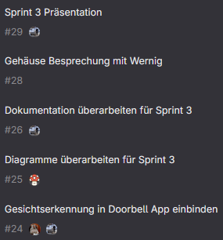
Issues

Slide 4
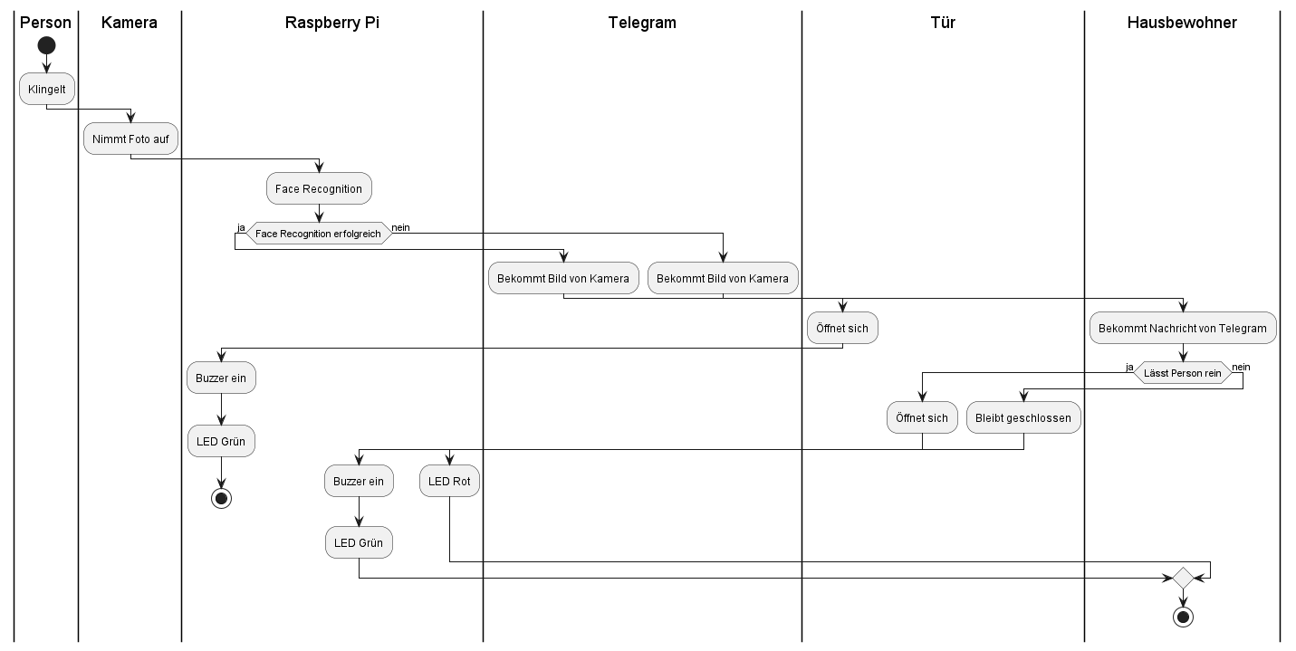
Aktivitätsdiagramm

Slide 5
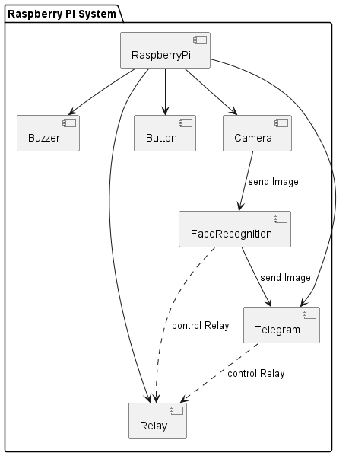
Architekturdiagramm

Slide 6
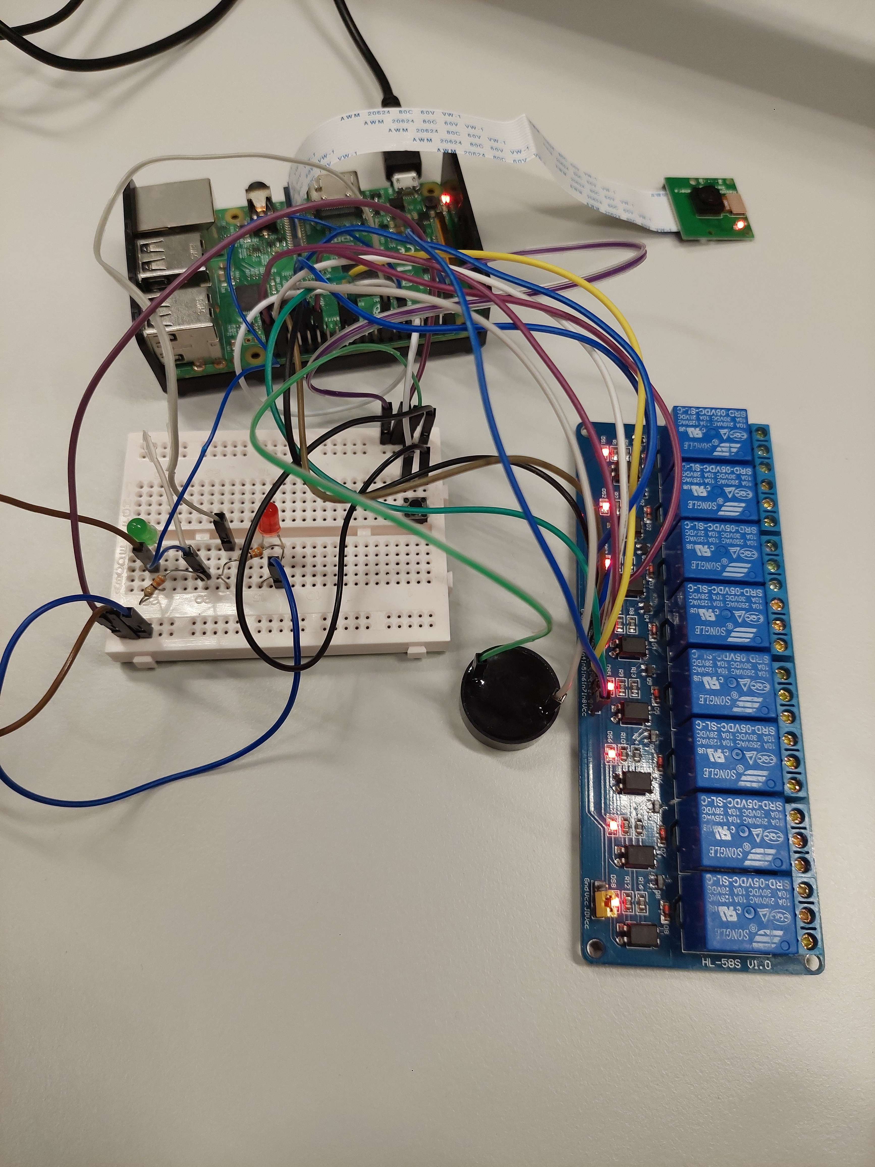
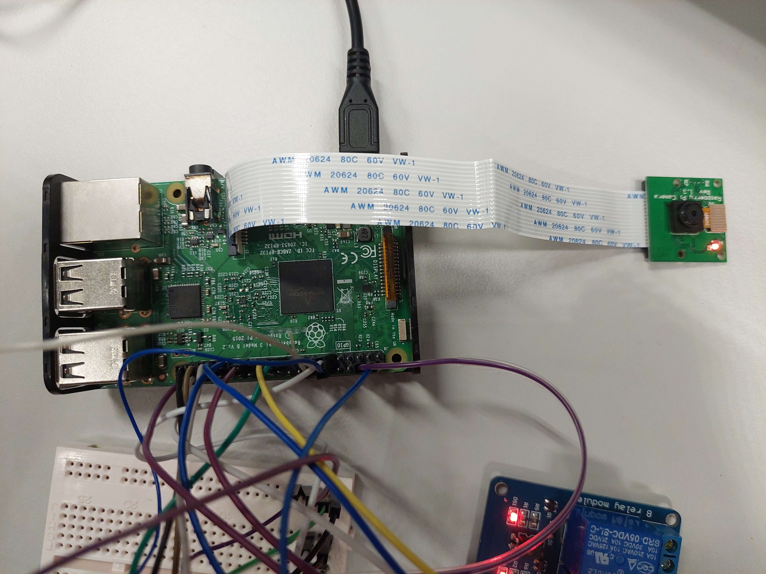
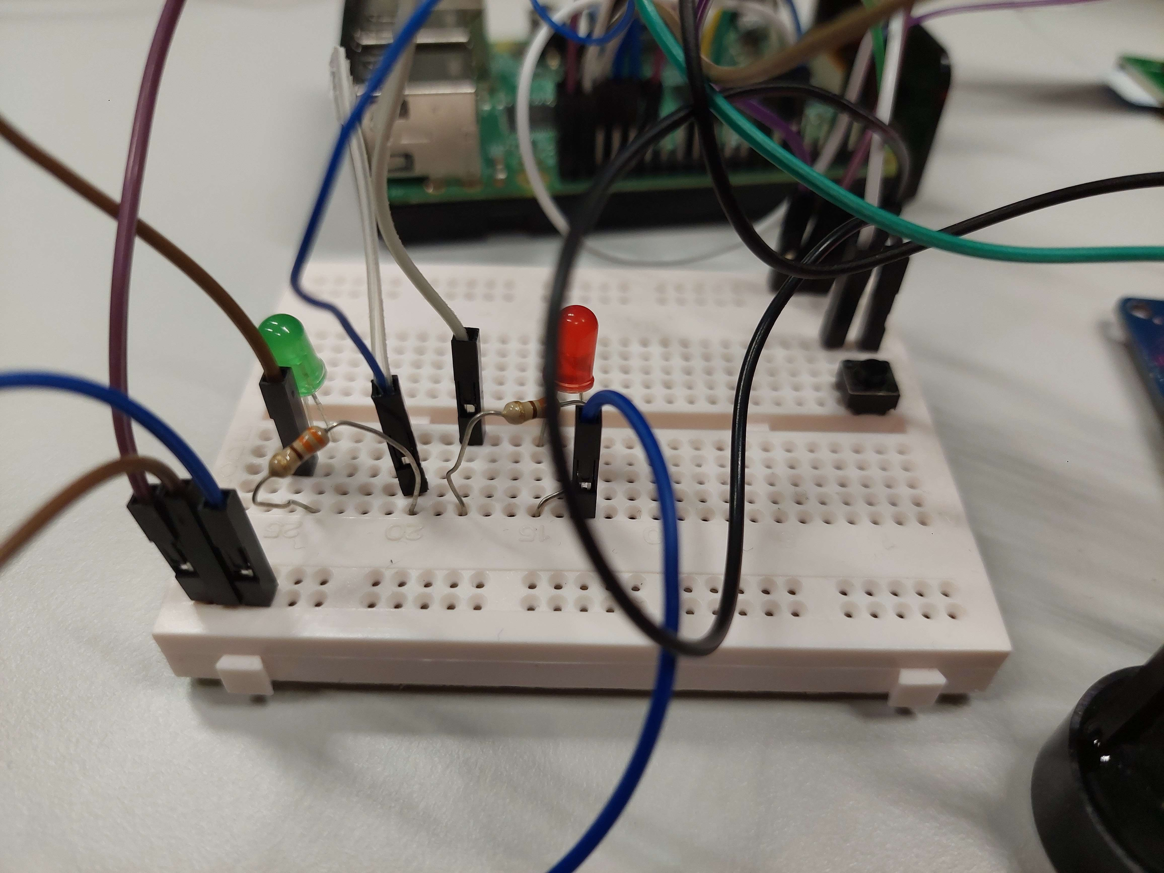
Aufbau

Slide 7
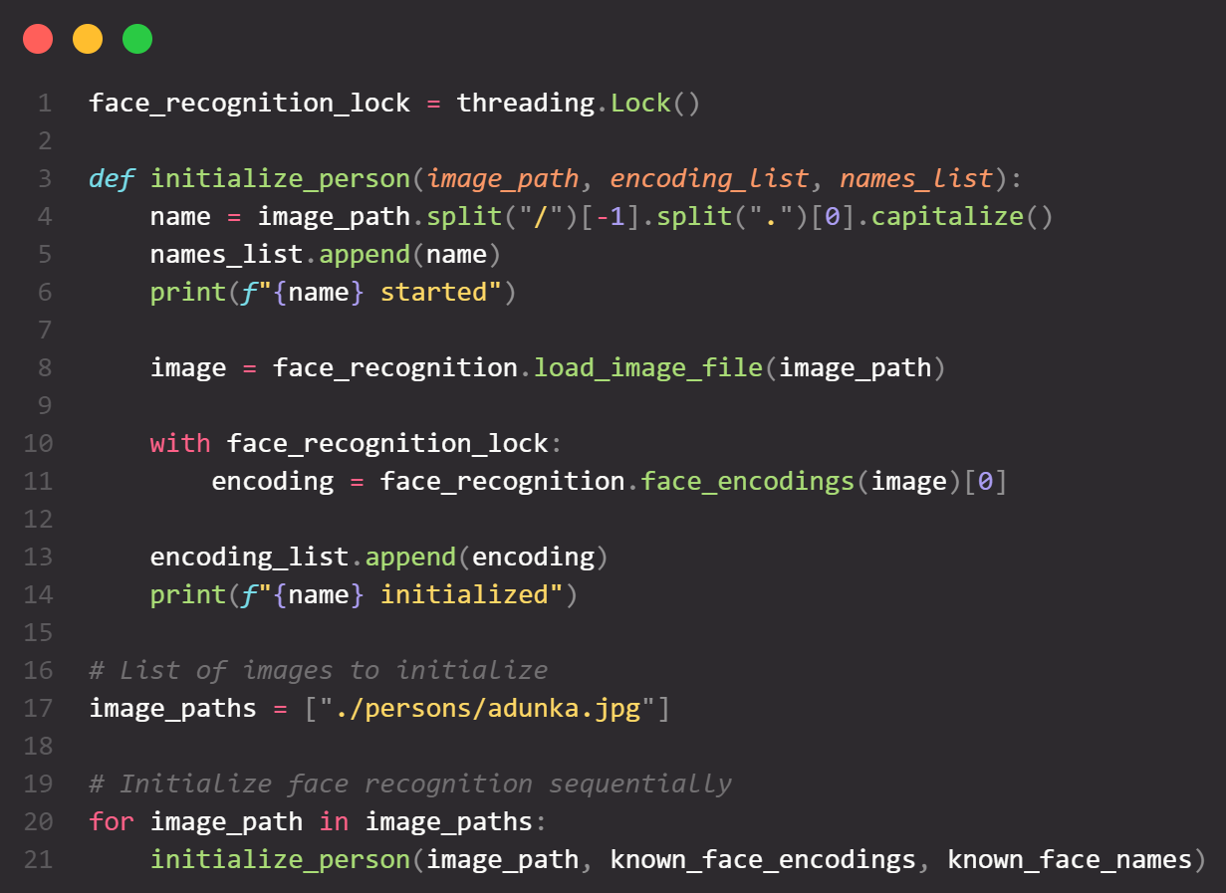
Gesichtserkennung Training

Slide 8
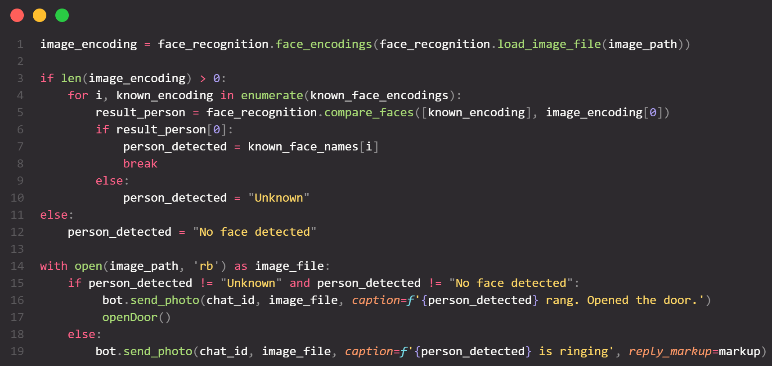
Gesicht erkennen

Slide 9
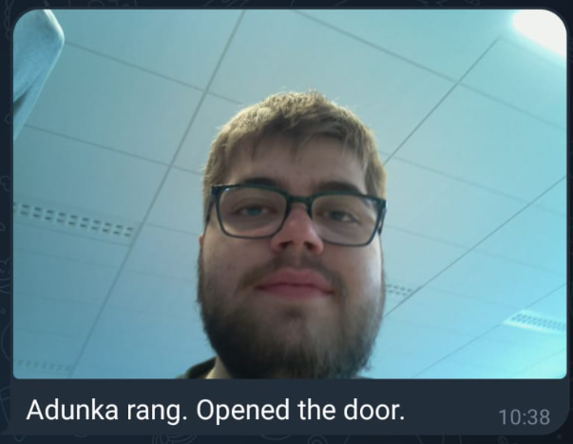
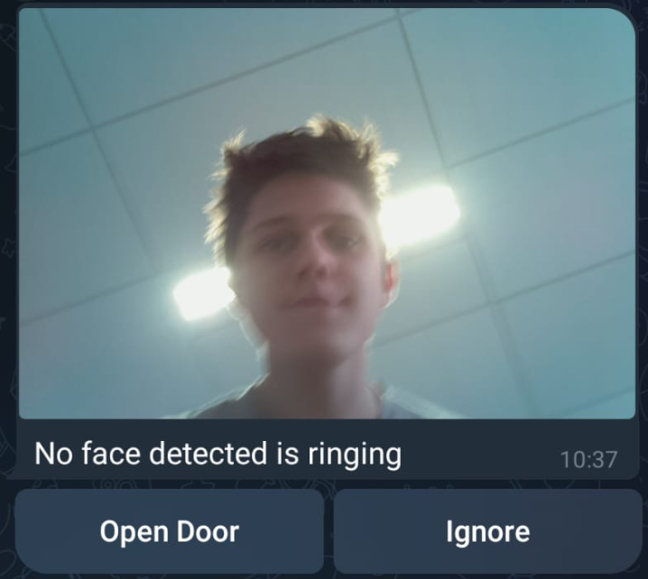
Beispiel - Türöffnung

Slide 10
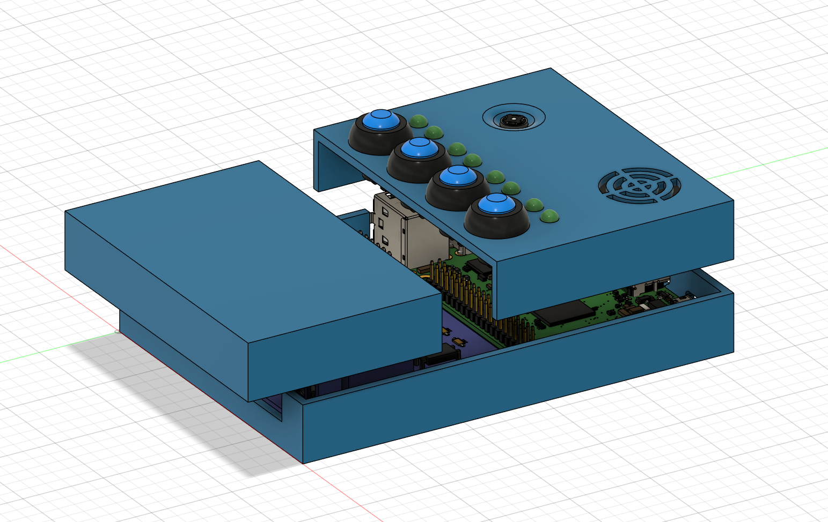
Gehäuse Entwurf

Slide 11
Danke für eure Aufmerksamkeit! 😄

